Slide 1
Сайт на Python
Проект подготовили:
Панаитов Юрий
Фоченков Семен

Slide 2
Цель проекта
Создать сайт по продаже гаджетов Apple, где будут присутствовать разные категории товаров.

Slide 3
Что такое интернет магазин?
Интернет-магазин — сайт, торгующий товарами посредством сети Интернет. Позволяет пользователям онлайн, в своём браузере или через мобильное приложение, сформировать заказ на покупку, выбрать способ оплаты и доставки заказа, оплатить заказ

Slide 4
Задачи
Первый этап
Второй этап
Заключительный этап
Создать удобный и красивый дизайн сайта
Добавить текст, изображения, рисунки и видео.
Адаптировать под разные устройства
Создать каталог всех товаров
Сделать фильтрацию по категориям товаров
Сделать корзину пользователя
Добавить страницу создания товара
Подготовить товары
Сделать описание товаров
Поправить тексты и картинки на сайте
Выложить на хостинг

Slide 5
Flask
Для создания проекта мы использовали фреймворк Flask, который является одним из самых популярных фреймворков для создания веб-приложений на языке Python. В проекте мы использовали шаблонизатор Jinja2 для создания динамических страниц, а также SQLAlchemy для работы с базами данных и Flask-WTF для создания форм. Flask-WTF позволяет упростить и автоматизировать процесс создания форм веб-приложений. Мы также использовали расширение Flask-Login для авторизации пользователей и управления доступом к различным функциям приложения. Flask-Login позволяет обеспечивать безопасность веб-приложений и защитить данные пользователей от несанкционированного доступа. В целом, использование фреймворка Flask и соответствующих расширений позволило нам значительно ускорить процесс разработки приложения и создать качественный и надежный продукт.

Slide 6
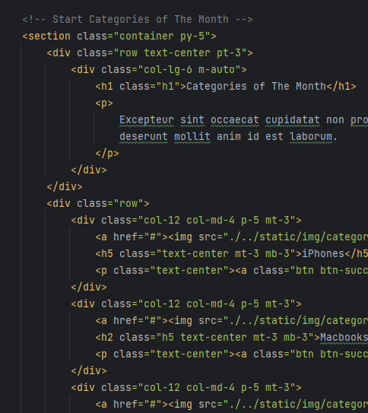
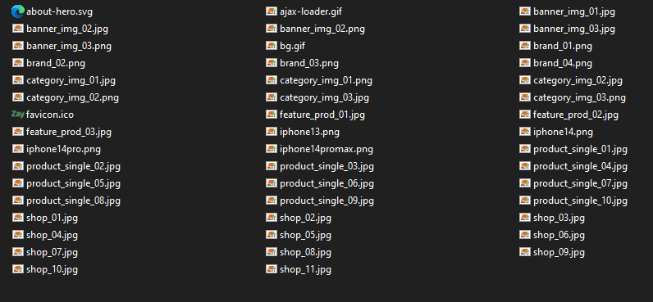
Первый этап

Slide 7
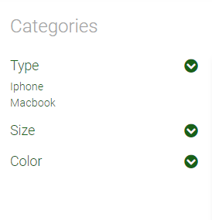
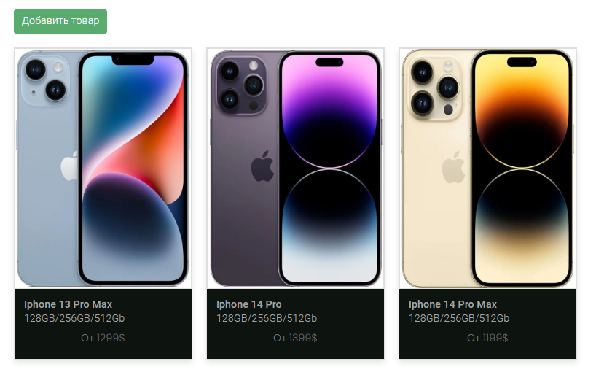
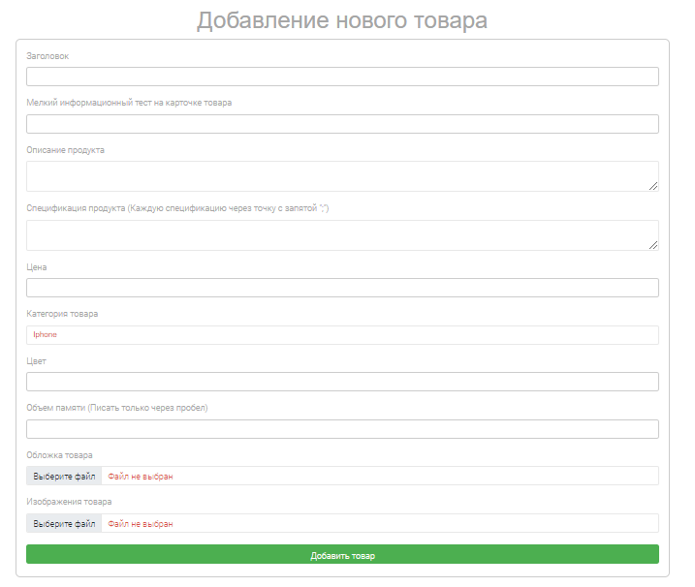
Второй этап

Slide 8
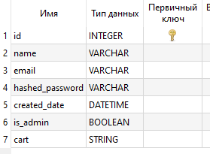
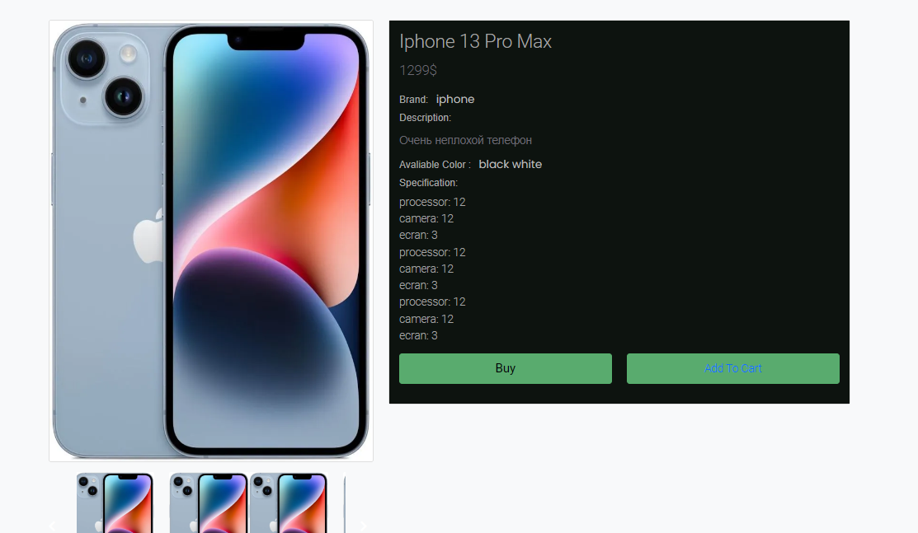
Третий этап

Slide 9
Итог
Проект на Flask успешно разработан и готов к использованию. Были созданы различные страницы, реализована загрузка и сохранение файлов, валидация данных, использование базы данных. Приложение имеет привлекательный и удобный интерфейс, а также хороший функционал, который может быть доработан и расширен в дальнейшем. Общий итог проекта на Flask - успешная реализация задачи, которая решает проблемы пользователя и может быть использована на практике.

Slide 10
Спасибо за внимание!
Панаитов Юрий | Фоченков Семён

